Slide 1


UBND QUẬN DƯƠNG KINH
TRƯỜNG TIỂU HỌC ANH DŨNG
TIẾNG VIỆT
BÀI 8: LŨY TRE (TIẾT 5 + 6)

Slide 2
  Tiết 5

Slide 3

Luyện viết đoạn

Slide 4
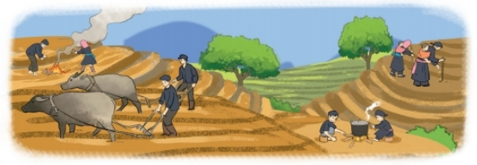
Nói về việc làm của từng người trong tranh
- Người lớn khỏe mạnh dắt trâu ra cày bừa
- Các cụ già nhặt cỏ, đốt lá.
- Mấy cô bé, cậu bé bắc bếp thổi cơm.
- Các bà mẹ đang gieo hạt ngô.
- Em bé ngủ trên lưng mẹ.

Slide 5
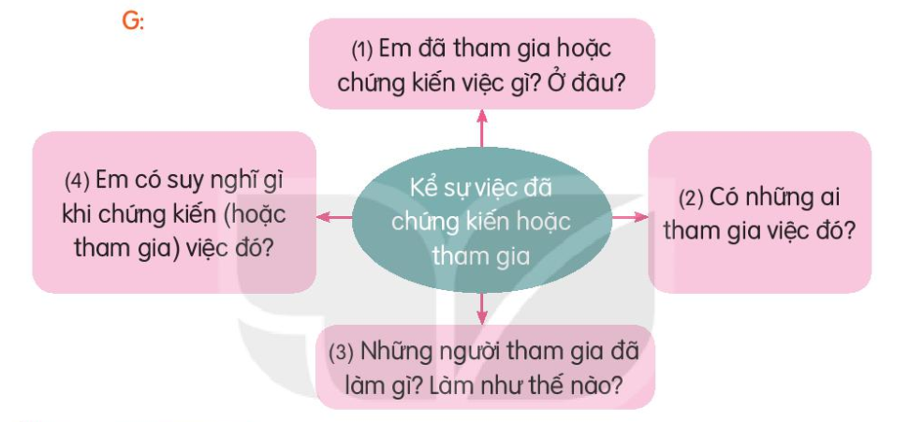
2. Viết 3 – 5 câu kể về một sự việc đã chứng kiến hoặc tham gia ở nơi em sống.

Slide 6
Một hôm trên đường đi học về em gặp một bà cụ tay xách một giỏ gì đó trông rất nặng. Có mấy bạn chạy va vào bà cụ. Túi đồ bị rơi xuống đất nhưng các bạn đó không quay lại nhặt đồ giúp bà. Thấy vậy, em chạy tới giúp bà xách túi đồ. Xong xuôi, bà cụ nhìn em mỉm cười rồi cảm ơn. Em cảm thấy rất vui vì làm được việc tốt.

Slide 7
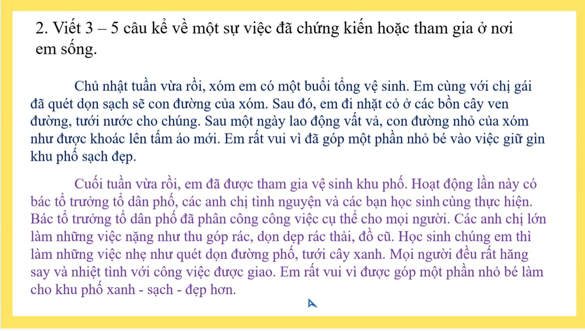

Slide 8
  Tiết 6

Slide 9
Đọc mở rộng

Slide 10
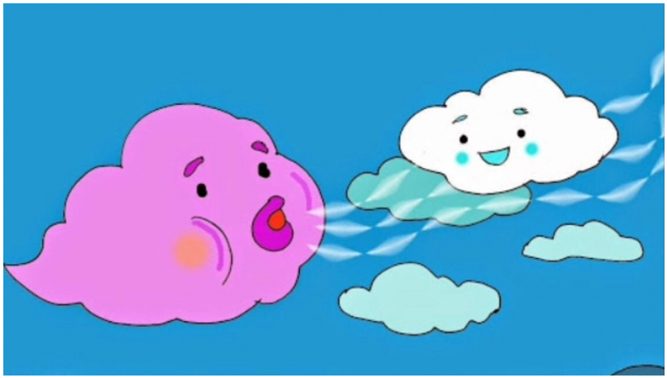
Tìm đọc một bài thơ, về vẻ đẹp thiên nhiên. Trao đổi với các bạn suy nghĩ của em về bài thơ.
GIÓ
Gió lúc nào cũng chạy
Suốt ngày vội thế à
Lúc nào cũng huýt sáo
Lúc nào cũng hát ca …
Gió thích chơi chong chóng
Cùng bé chơi thả diều
Lại giật tung nón bé
Gió bông đùa chọc trêu

Slide 11
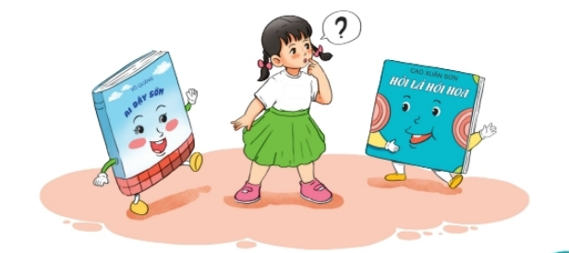
2.Viết vào nhật kí đọc sách một khổ thơ em thích.

Slide 12



CỦNG CỐ BÀI HỌC
Notes:
Bài giảng được thiết kế bởi: Hương Thảo

Slide 13


















Hẹn gặp lại các bạn ở bài sau nhé

